Slide 1
Endojack
Le manipulateur utérin malin

Slide 2
Présentation D’Endojack

Slide 3
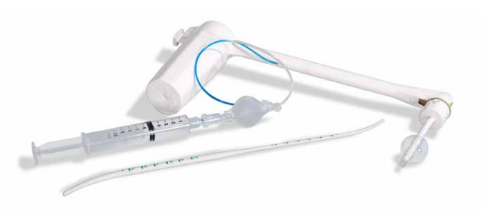
Un manipulateur utérin stérile à usage unique
Tubulure pour l’épreuve au bleu
Système de blocage de la position
Module pour changer la longueur de l’embout de 1 cm
Poignée pour antéversion ou rétroversion de l’utérus
Ballonnet de fixation
Embout atraumatique pour éviter les perforations
Seringue de10cc incluse
Hystéromètre dilatateur

Slide 4
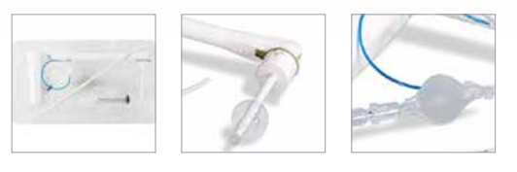
Les points forts
Endojack présente de nombreux atouts :
  Pas d’assemblage à faire avant utilisation → facile d’utilisation
  A usage unique → pas de risque de contamination
  Léger
  Très bonne fixation de l’utérus via ballonnet
  Poignée rotative bloquable avec marquage pour le sens de rotation
  Ajustement facile de la longueur de l’embout du manipulateur
  Embout atraumatique et résistant (stainless steal dans l’embout)
  Présence d’une canule pour le test au bleu (perméabilité des trompes)
  Hystéromètre dilatateur inclus

Slide 5
Endojack face a la concurrence

Slide 6
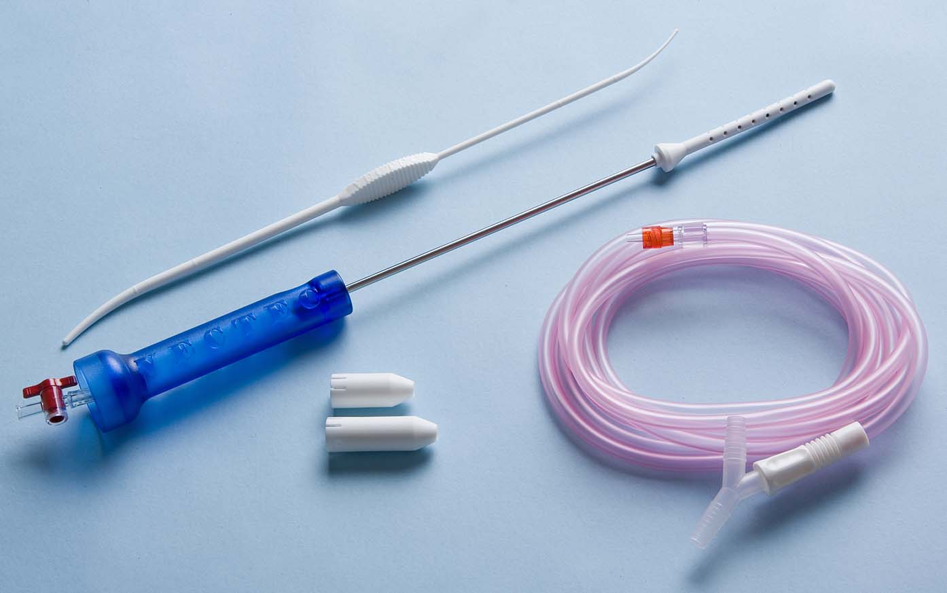
VECTEC
Les | Les
- Prix (22€ tarif groupement) | Fixation mauvaise de l’utérus par aspiration (connexion au vide du bloc) Pas d’orientation de l’utérus et de possibilité de bloquer la position : obligation d’une aide opératoire Adaptateur de longueur de l’embout en pièce détaché
Vectec propose le MAUT60 :
Notes:
Système pour épreuve au bleu seulement !

Slide 7
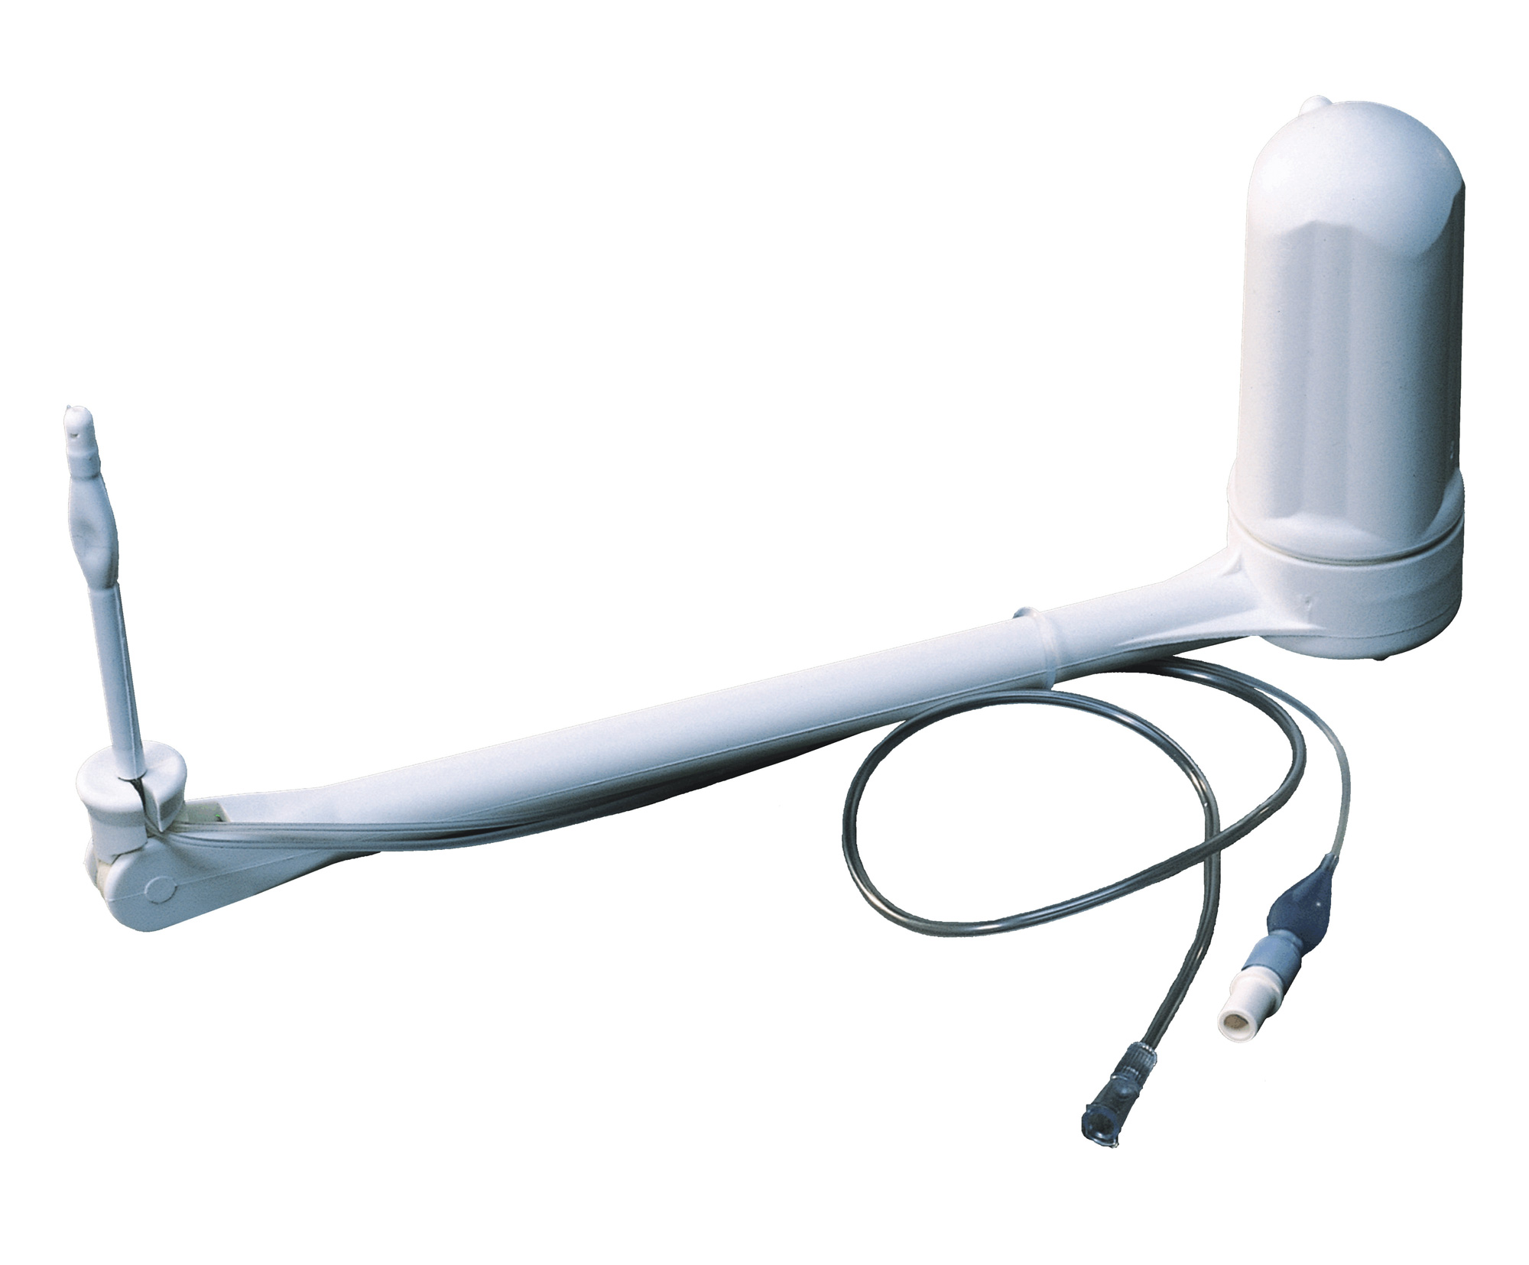
CLINICAL INNOVATIONS
Les | Les
 | Prix (61€ prix CH) Les deux tubulures ne sont pas intégrés dans le manipulateur : gêne lors des rotations Pas de blocage de positionnement possible Adaptateur de longueur de l’embout en pièce détaché Rétroversion à 120° change l’aspect de l’anatomie (trop prononcée) rendant le geste opératoire compliquée.
Clinical innovations propose Clearview :

Slide 8
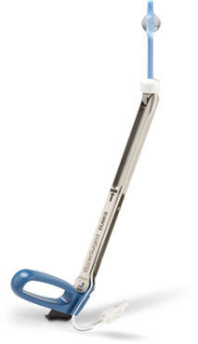
COOPER SURGICAL
Cooper surgical propose le Rumi Aquilant, un manipulateur semi-réutilisable (seul l’embout est jetable) :
Les | Les
Disponible avec la coupole | Pas d’épreuve au bleu possible Assemblage à faire Gestion en stock des 6 embouts disponibles

Slide 9
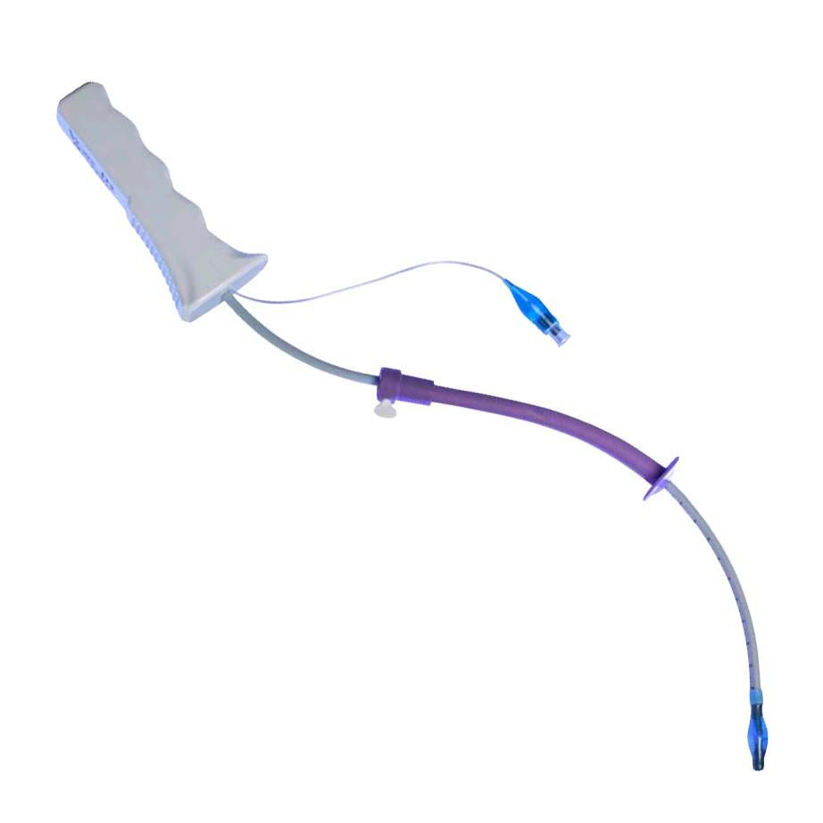
CONMED
Conmed propose le VCare DX Plus :
Les | Les
Adaptation facile de la longueur de l’embout. Disponible avec la coupole | Pas d’orientation de l’utérus et de possibilité de bloquer la position : obligation d’une aide opératoire
Notes:
Prix ?

Slide 10
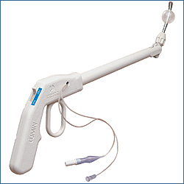
UTAH MEDICAL PRODUCTS
Utah medical products propose le Lumin qui est globalement identique à EndoJack.
Les seules différences sont :
Embout distal qui est en stainless steal
La forme de la poignée et le mécanisme de déplacement de l’embout
Notes:
Prix ?

Slide 11
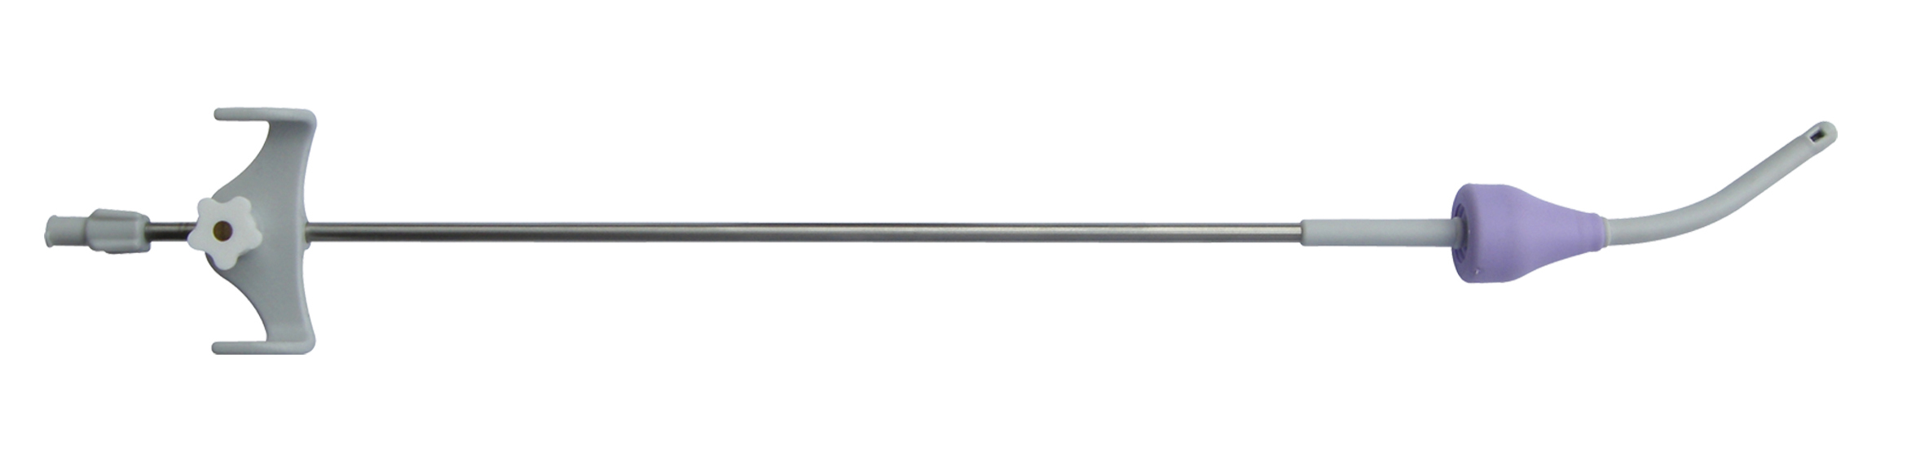
Canule de Spackman
A savoir, les canules de Spackman peuvent être utilisées pour la manipulation de l’utérus. Ce sont des manipulateurs utérins « light ».
Il n’y a pas de fixation de l’utérus donc sa manipulation est moins aisée : une aide opératoire est indispensable ! Elles permettent surtout l’injection de liquide dans l’utérus.
Il y a de très nombreux fournisseurs !!
Et les hystéromètres peuvent égerment être utilisés pour manipuler l’utérus, avec des compresses et des pinces de Pozzi pour maintenir le tout.

Slide 12
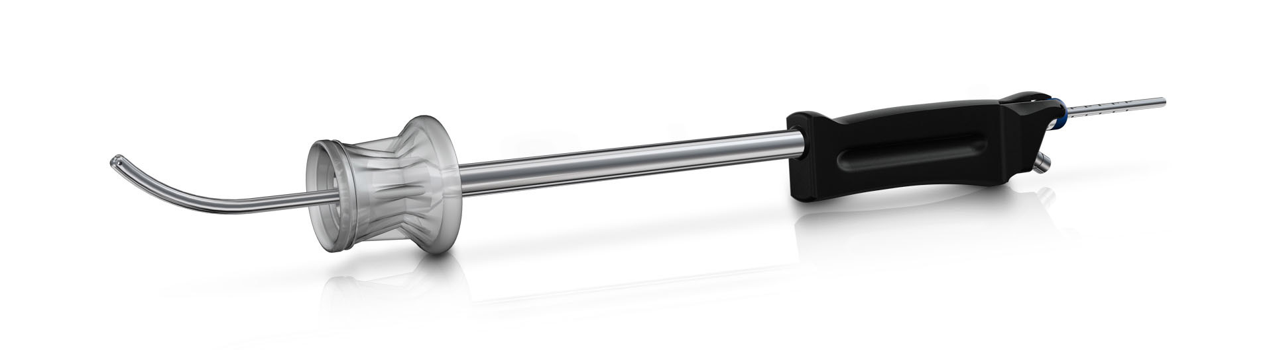
Manipulateurs utérins réutilisables
A savoir également la présence sur le marché de manipulateurs utérins réutilisables. Cependant ceux-ci sont de manière générale, compliqué à assembler et difficile d’utilisation, ce qui entraîne un plus long temps opératoire au bloc.
En plus du coût généré par ce temps opératoire plus long, le coût à l’achat et de stérilisation rendent le produit peu attractif économiquement également.
Les deux principaux fournisseurs sont :
Storz (7 différents modèles)
Richard Wolf

Slide 13
Comment utiliser Endojack ?

Slide 14
Les indications
Pathologies :
  Stérilisation tubaire
  Myomectomie
  Kystectomie
  Laparoscopie diagnostique
  Chromoperturbation
  Traitement de l'endométriose
  Promontofixation
  Hystérectomie subtotale
Notes:
Hystérectomie subtotale ou totale sans solution pour la découpe

Slide 15
Instructions d’utilisations
Ouvrir le packaging du manipulateur utérin.
Utiliser l’hystéromètre dilatateur pour dilater le col de l’utérus et mesurer la profondeur de l’utérus.
Modifier la longueur de l’embout du manipulateur si besoin.
Insérer entièrement l’embout du manipulateur dans la cavité utérine. La poignée doit être orientée vers le haut.
Injecter 10 cc de sérum physiologique à l’aide de la seringue fournie pour gonfler le ballonnet. Vérifier la bonne fixation du manipulateur.
Tourner la poignée pour réaliser une antéversion ou une rétroversion de l’utérus. Bloquer cette position si besoin.
Utiliser la tubulure bleu pour réaliser le test au bleu si besoin.
Notes:
Parler de la possibilité de faire des essais mixant ReseCare & EasyCare

